Slide 1
Floradistricten
Kort maar krachtig

Slide 2
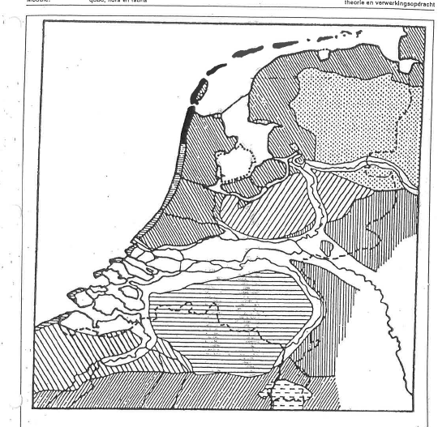
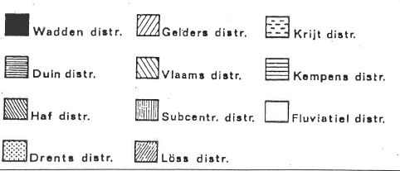
Floradistricten
“Een Floradistrict, ook wel Plantengeografisch District is een door botanici onderscheiden district met een duidelijk herkenbare samenstelling van plantensoorten, die aan dat district gebonden is.”

Slide 3
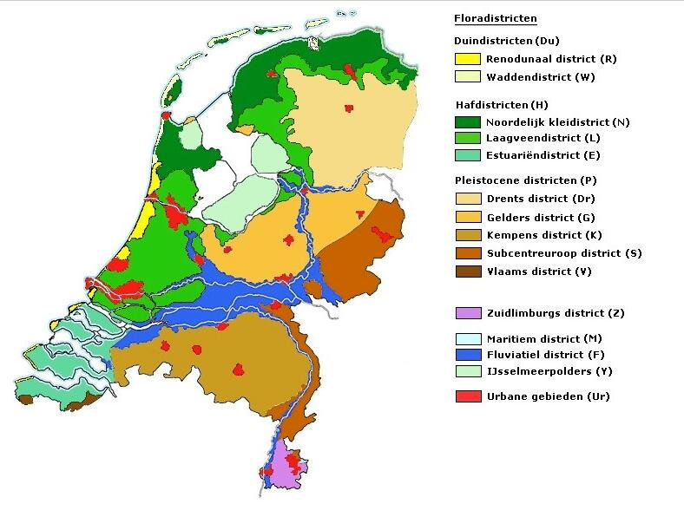
Floradistricten
Nieuwste indeling
Nauwkeuriger/gedetailleerder
Toevoeging:
Renodunaal district
3 Haf districten
Maritiem
IJselmeerpolders
Urbane gebieden

Slide 6
Opdracht
Bronnen:
http://www.soortenbank.nl/soorten.php?soortengroep=flora_nl&menuentry=woordenlijst
http://www.soortenbank.nl/soorten.php?soortengroep=flora_nl&menuentry=inleiding&id=12&tab=foto
www.geologievannederland.nl
Kopietjes Heukels’ Flora van Nederland (digitaal)
In 2-tallen
Kies een floradistrict:
Wadden, Gelders, Krijt, Duin, (Vlaams), Kempen, Haf, Subcentr., Fluviatiel, Drents en (Löss)
Maak een presentatie (PowerPoint, poster, prezi, …) en geef een omschrijving van het floradistrict met:
Afbeelding (of schets) met ligging in Nederland
Bodem en ontstaan van de bodem
Wind, water (rivier/zee), glaciaal, mens, …
Erosie of sedimentatie
Abiotiek: vocht, voedselrijkdom, zout/kalk?
Minimaal 3 karakteristieke planten

